Slide 1
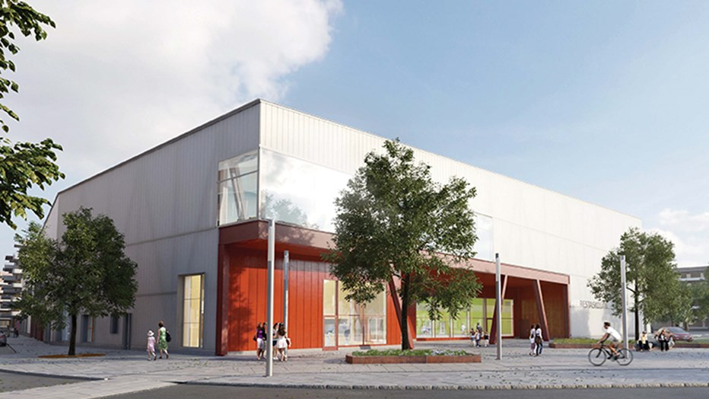
Herrestaskolan förskoleklass Orion

Slide 2
Barkarbystaden/HERRESTASKOLAN
Barkarbystaden expanderar, vilket medför ett ökat behov av fler skolplatser. Antal barn i behov av förskoleklass i Barkarbystaden beräknas till: - HT 2022: 111 st
Herrestaskolans har kapacitet till att ta emot 52 elever i förskoleklass per år, från 2021.

Slide 3
SKOLVAL - FÖRSKOLEKLASS
Via vår e-tjänst ska du/ni som vårdnads­havare lämna önskemål om vilken skola i Järfälla ni vill att ert barn ska gå på.
För att kunna använda e-tjänsten behöver du/ni ha ett fungerande bank-id.
Observera att ert önskemål om skola är registrerat först när alla vårdnadshavare har gått in i e-tjänsten och tryckt godkänt.
Ni kan läsa mer om skolvalet i bifogad länk. Där hittar ni även information på andra språk
https://www.jarfalla.se/forskolaochskola/skolbarn/skolansokanochskolbyte/skolval.4.17d07d8416e3aaa8cbbcffe.html

Slide 4
SKOLVALET - VIKTIGA DATUM
Valet till förskole­klass höst­terminen 2021
Skolvalet pågår mellan den 31 januari och 14 februari 2022.
I april kommer besked om skolplaceringarna. När allt är klart skickas placeringsbesked till skolorna.

Slide 5
Förskoleklass - vad är det?
Förskoleklassen är obligatorisk. Det innebär att barn som är bosatta i Sverige har skolplikt och rätt till skolgång, från höstterminen det år de fyller sex år.
Elever i förskoleklass har rätt till minst 525 undervisningstimmar per läsår. D.v.s. 15 timmar/veckan eller 3 timmar/dag. Det är vanligt att barnet är i fritidsverksamhet efter förskoleklassen.
Förskoleklassen följer skolans läsår och är avgiftsfri.
Förskoleklassen förenar förskolans och grundskolans metoder och pedagogiska traditioner.
Förskoleklassen följer samma läroplan som grundskolan.

Slide 6
HERRESTASKOLANS FÖRSKOLEKLASS - Orion
Förskoleklassen Orion har sin verksamhet huvudsakligen kl. 08.10-14.00. Start och sluttid varierar under veckan, enligt läsårets schema.
Fritidsverksamheten sker i samma lokaler som undervisningen.
På tisdagar har skolan arbetslagsplanering mellan kl. 08.00-08.50. Skolan börjar kl. 09.00 denna dag. Behöver ditt barn omsorg tidigare lämnas barnet till övrig skolpersonal utomhus på skolgården.
På nästa sida kan du se hur en dag på Orion kan se ut.

Slide 7
EN DAG PÅ ORION - hålltider
Verksamheten i förskoleklass ser ungefär ut som följer:
06.30 Öppning fritidshem, på Orion. 07.15 Frukost för elever som inte ätit hemma. 07.30 Pedagoger tar emot elever på skolgården. 08.10 Skoldagen börjar. 08.10 Arbetspass 09.20 Fruktstund & rast 10.00 Arbetspass 10.50 Lunch följt av lunchrast. 12.15 Arbetspass 13.45 Skolan slutar & fritidsverksamhet startar. 13.50 Hemgång alt. fritidshem 14.00 Mellanmål & fritidsverksamhet 16.45 Hopslagning av fritidshem, på Orion. 17.30 Skolan stänger, alla barn ska vara hämtade.

Slide 8
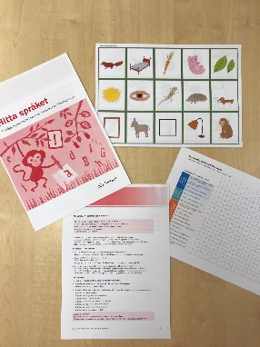
SKOLVERKETS KARTLÄGGNING I FÖRSKOLEKLASS
I förskoleklass kartläggs alla elevers kunskaper utifrån Skolverkets obligatoriska material ”Hitta språket” och ”Hitta matematiken”. Med hjälp av detta får lärarna/pedagogerna syn på elevernas språkliga medvetenhet och matematiska tänkande. Resultatet ligger sedan, tillsammans med skolans läroplan, till grund för planeringen av undervisningen. Resultatet synliggöra även elever som är i behov av extra anpassningar, särskilt stöd eller särskilda utmaningar. https://www.skolverket.se/undervisning/forskoleklassen/kartlaggning-i-forskoleklassen

Slide 9
PEDAGOGISKA SAMTAL HEM-SKOLA
Lär-känna-samtal erbjuds i början av läsåret.
Utvecklingssamtal erbjuds under vårterminen.

Slide 10
PLATS PÅ FRITIDSHEM
Ansökan om fritidshem via kommunens e-tjänst. https://www.jarfalla.se/forskolaochskola/smabarn/forskolaochpedagogiskomsorg/etjanstforforskolapedagogiskomsorgfritidshemochfritidsklubb.4.4c481391697a8f482f3d52d.html
Om du inte har behov av fritidshem ska du säga upp platsen via e-tjänsten.
På väg att flytta till Järfälla? Eller är du nyinflyttad? Vill du att ditt barn ska gå på fritidshem behöver du ansöka om fritidsplats.

Slide 11
REGLER FÖR FRITIDSHEM
Från och med sex års ålder erbjuds fritidshem i den omfattning som behövs, med hänsyn till föräldrars arbete eller studier.
Om du är föräldraledig har barnet rätt till plats på fritidshem mellan kl. 09.00-16.00. Kom ihåg att ändra närvarotiden senast 30 dagar efter det nya syskonets födelse. Under skollov och studiedagar får ditt barn inte vara på fritidshemmet.
Om du är/blir arbetslös har barnet rätt till plats på fritidshem eller pedagogisk omsorg om du är inskriven hos arbetsförmedlingen och aktivt söker arbete. Du får då ha ditt barn på fritidshemmet mellan klockan 09.00-16.00.
https://www.jarfalla.se/forskolaochskola/skolbarn/fritidshem.4.640dac6b1300db73e7c800013320.html

Slide 12
INFORMATIONSKANALEN V-KLASS
Skolan kommunicerar med dig/er vårdnadshavare via lärplattformen V-klass.
Det är därmed viktigt att du/ni som vårdnadshavare; * Läser all information och kalendarium om stängningsdagar. * Fyller i kontaktuppgifter, mobilnummer samt mailadresser. * Anmäler vistelsetider och behov av omsorg, både före och efter skoldagen.

Slide 13
VARMT VÄLKOMNA ATT SÖKA PLATS HOS OSS PÅ HERRESTASKOLAN!

